Slide 1
Projecten voor het werkveld 2
Bart Gysen

Slide 2
Contents
Het project
Componenten
Communicatie
Software
Visualisatie
Demonstratie remote debugging

Slide 3
Het project
Uitlezen energy meter via Modbus
Werken met Cloud
Data visualiseren

Slide 4
Contents
Het project
Componenten
Communicatie
Software
Visualisatie
Demonstratie remote debugging

Slide 5
Componenten
BeagleBone Black
Circutor CVM-1D
USB to RS-485 converter
Home Assistant

Slide 6
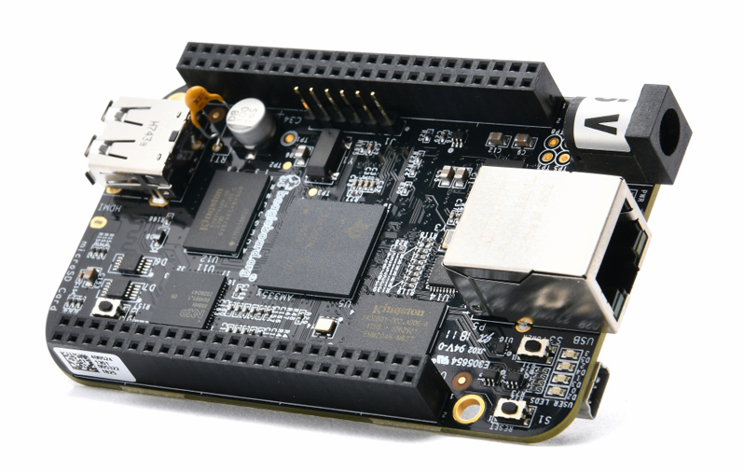
BeagleBone Black
Single Board Computer
Embedded Linux
1GHz ARM Cortex-A8 processor
512MB DDR3 RAM
4GB on-board eMMC storage
NEON floating-point accelerator
2x PRU 32-bit microcontrollers
USB client for power & communications
USB host
Ethernet
HDMI
2x 46 pin headers
Notes:
NEON floating-point accelerator: uitbreiding van de instructieset Single Instruction Multiple Data, Het is ontworpen om multimedia- en signaalverwerkingsopdrachten op basis van ARM te versnellen.
PRU microcontroller: Programmeble Realtime Unit, heeft zijn eigen instructieset wat anders is al de main processor

Slide 7
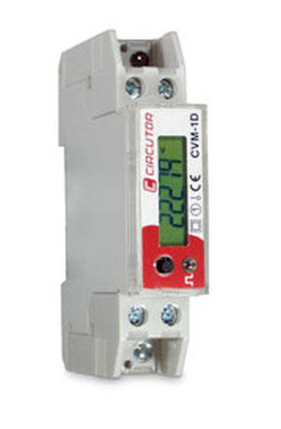
Circutor CVM-1D
Monofasige energie meter
24 Variabele
RS-485
Modbus/RTU
Programmeerbaar alarm of impulsuitgangen

Slide 8
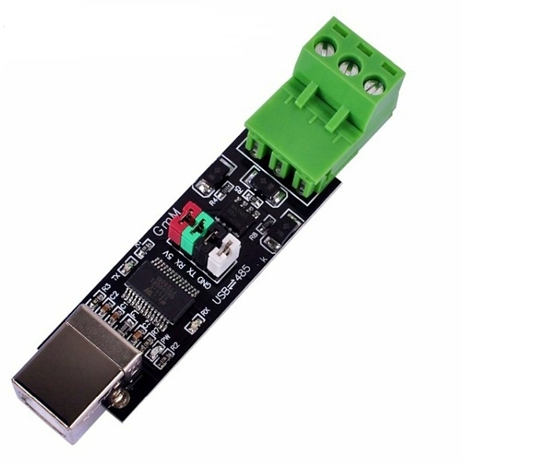
USB to RS-485 converter
Communicatie tussen BBB en energy meter
Seriële verbinding
Twee delen
FT232RL
MAX485

Slide 9
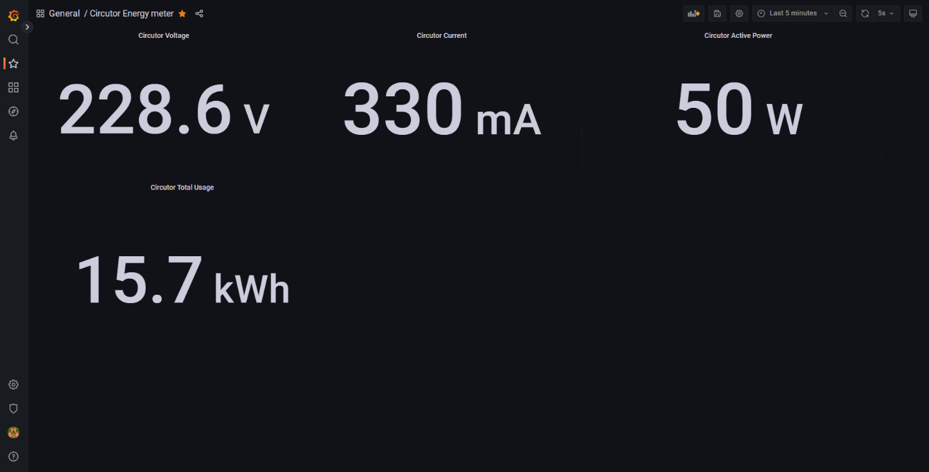
Home Assistant
Open source platform voor o.a domotica
Capture data
Database
Visualisatie

Slide 10
Contents
Het project
Componenten
Communicatie
Software
Visualisatie
Demonstratie remote debugging

Slide 11
Communicatie
RS-485
Modbus/RTU
MQTT

Slide 12
RS-485
Seriële interface
Grotere kabellengte dan RS-232
Minder gevoelig voor storingen
Gebruik van busstructuur
Half-duplex

Slide 13

Modbus/RTU
Datacommunicatie protocol
Seriële verbinding nodig (RS-485)
Veel gebruikt in industriële omgevingen
Master/Slave
Datapakket

Slide 14
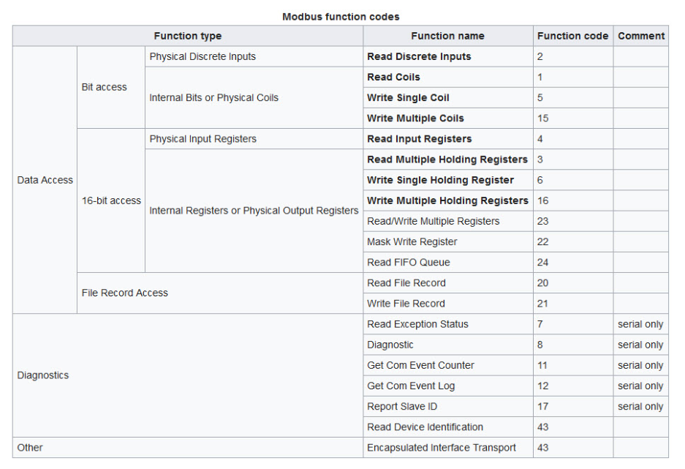
Modbus/RTU

Slide 15
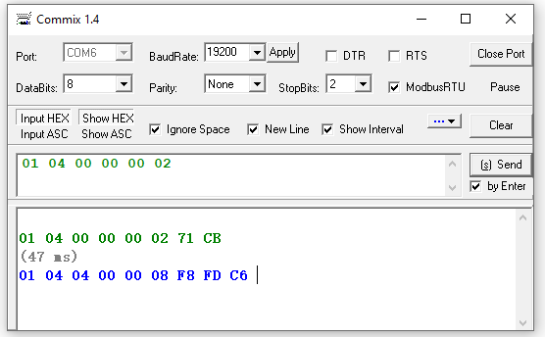
Modbus/RTU

Slide 16
MQTT
Lichtgewicht netwerkprotocol
Gebaseerd op Publish-Subcribe concept
Werkt met topics
Broker als centrale spil voor alle berichten
Publieke broker

Slide 17
Contents
Het project
Componenten
Communicatie
Software
Visualisatie
Demonstratie remote debugging

Slide 18
Software
Initialisaties
Openen seriële poort
Energie meter uitlezen via Modbus protocol & Data filteren
Data versturen met de Paho MQTT C library

Slide 19
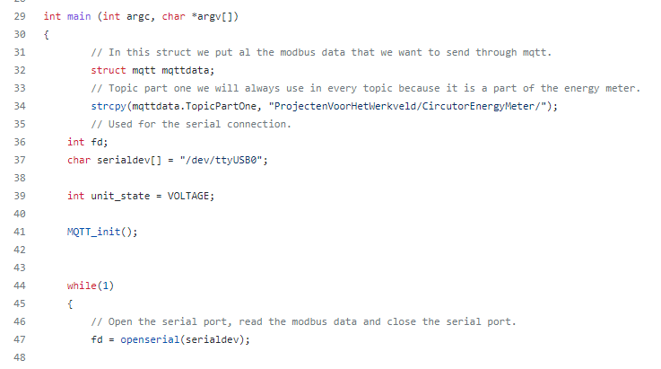
Initialisaties

Slide 20
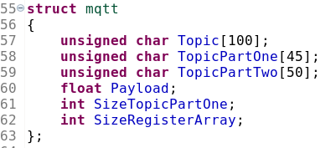
Initialisaties – struct mqtt

Slide 21
Initialisaties

Slide 22
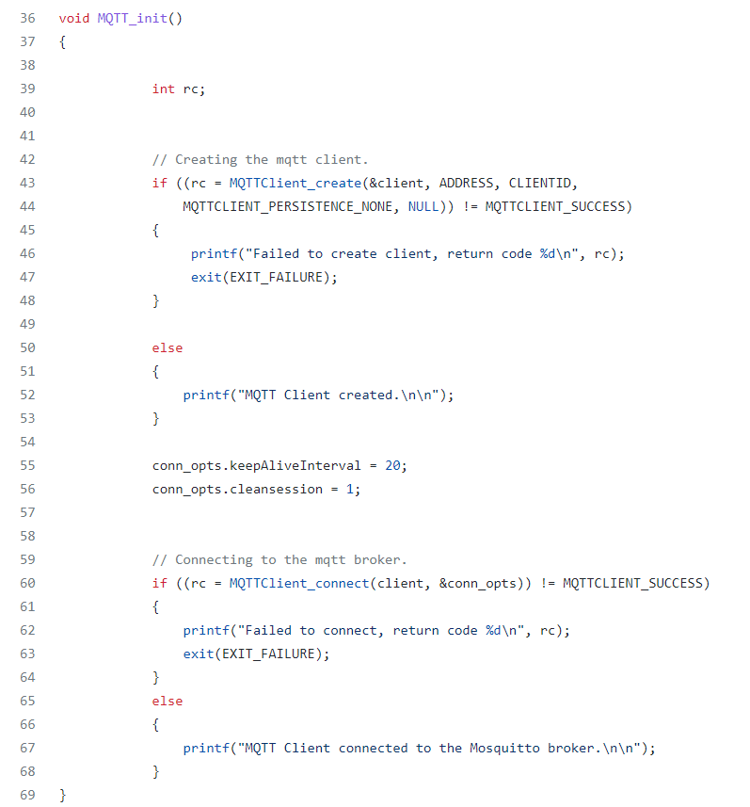
Initialisaties – MQTT_init()

Slide 23
Openen seriële poort

Slide 24
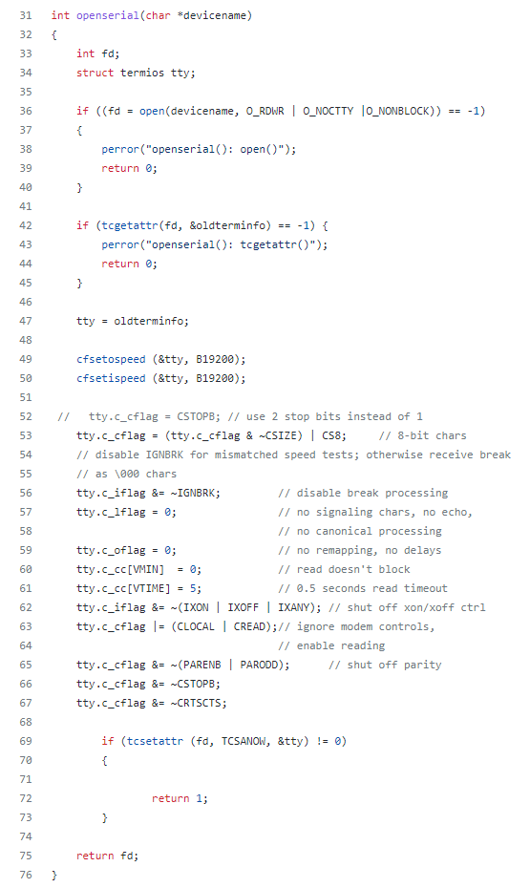
Notes:
Tcgetattr = GET THE CURRENT TERMINAL CONTROL SETTINGS
Tcsetattr = CHANGE THE TERMINAL CONTROL SETTINGS FOR A DEVICE

Slide 25
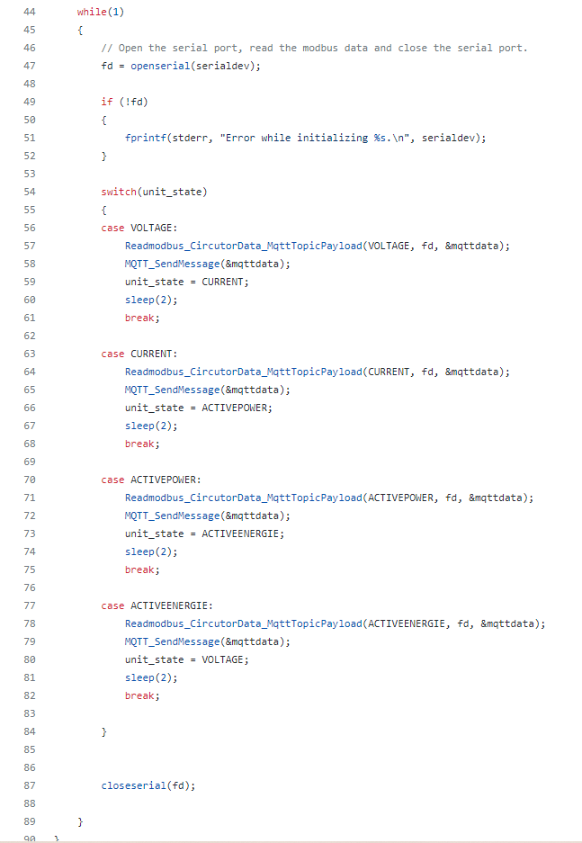

Slide 26
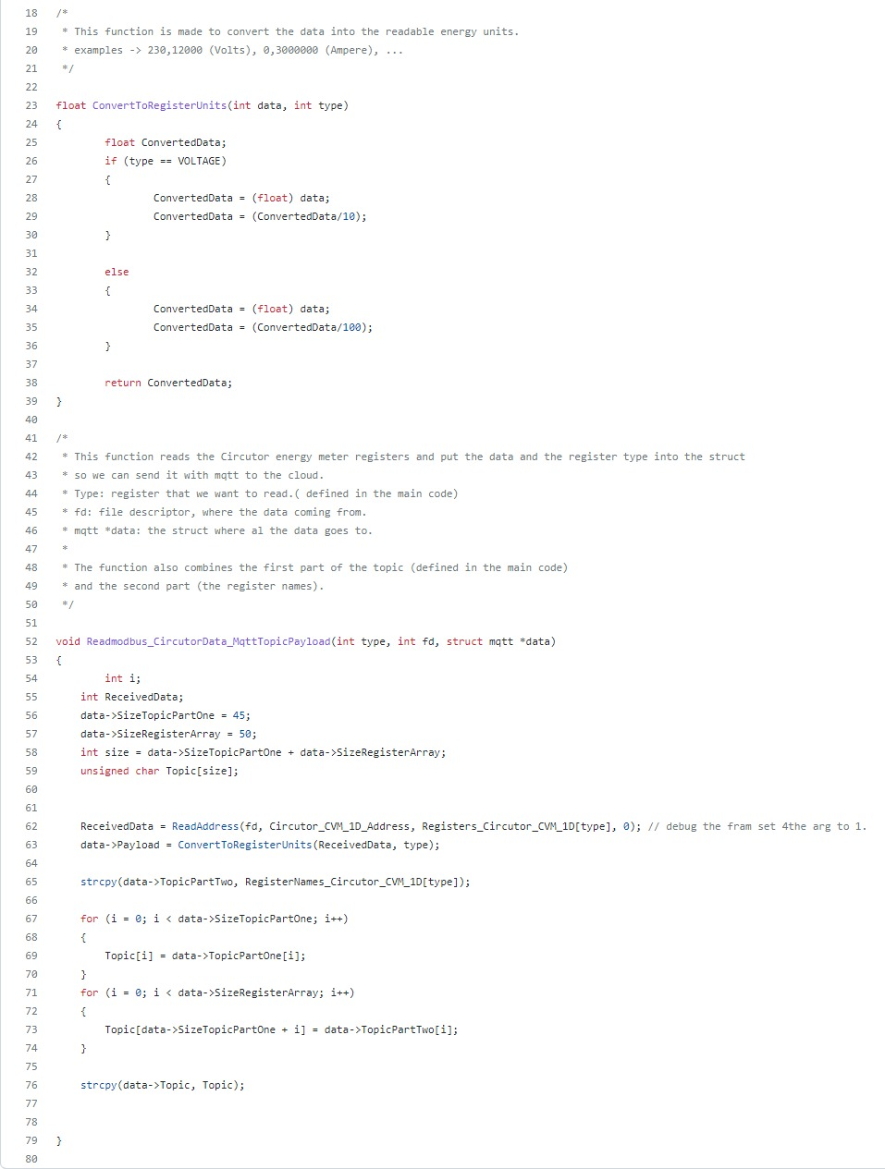
Energie meter uitlezen via Modbus protocol & Data filteren

Slide 27
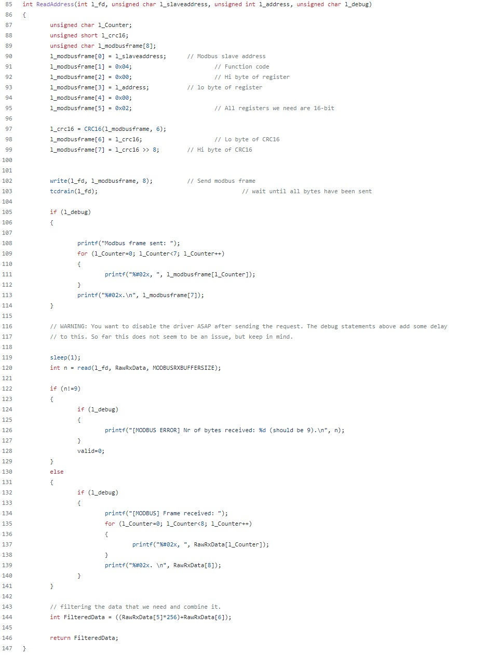
Energie meter uitlezen via Modbus protocol & Data filteren – ReadAddress()

Slide 28
Energie meter uitlezen via Modbus protocol & Data filteren – ReadAddress()

Slide 29
Energie meter uitlezen via Modbus protocol & Data filteren

Slide 30
Energie meter uitlezen via Modbus protocol & Data filteren- ConvertToRegisterUnits()

Slide 31
Energie meter uitlezen via Modbus protocol & Data filteren

Slide 33
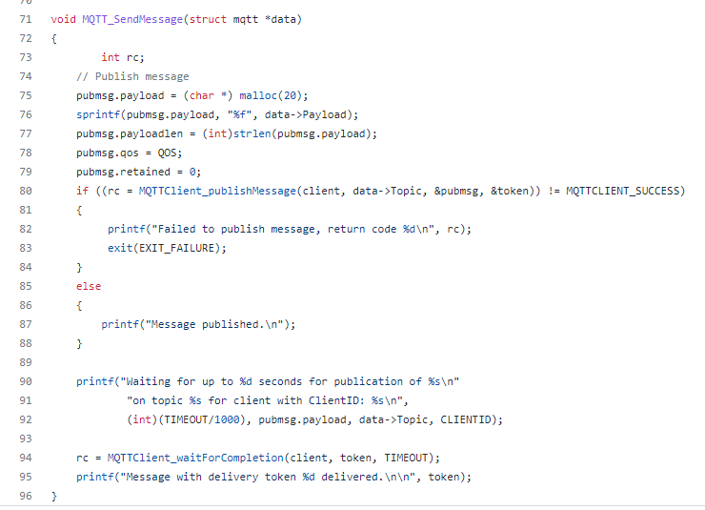
Data versturen met de Paho MQTT C library

Slide 35
Contents
Het project
Componenten
Communicatie
Software
Visualisatie
Demonstratie remote debugging

Slide 36
Visualisatie
Node-RED
InfluxDB
Grafana

Slide 37
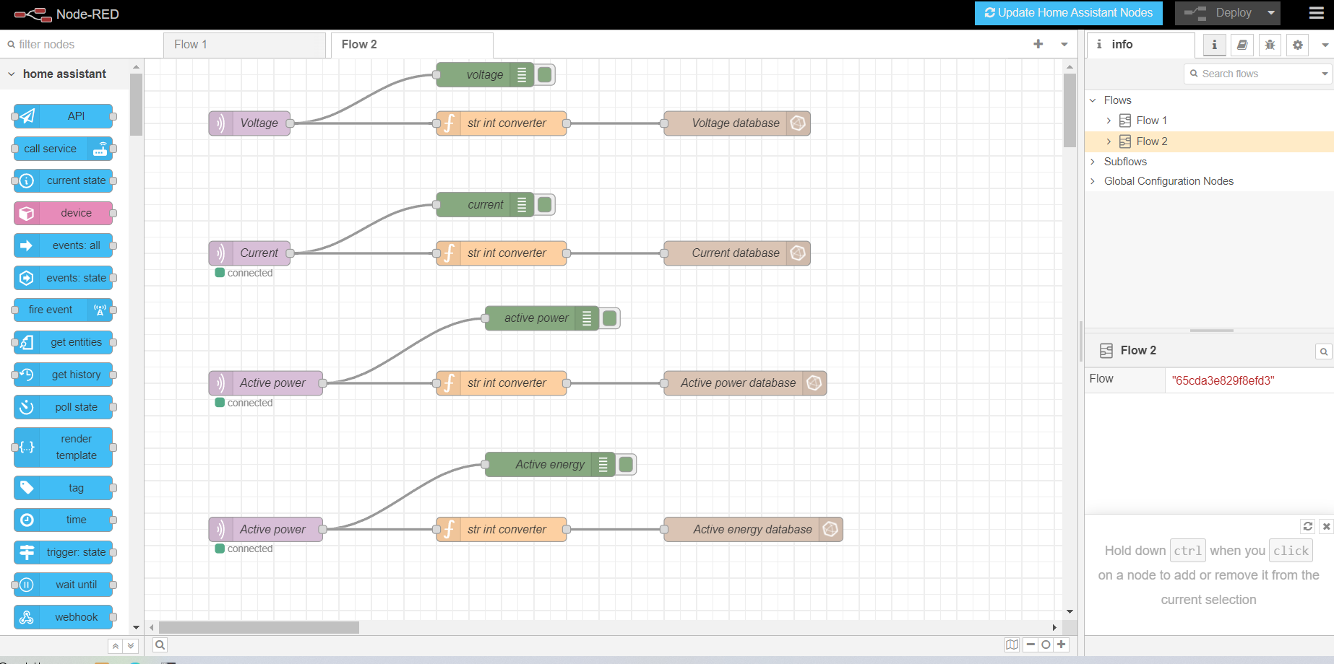
Node-RED

Slide 38
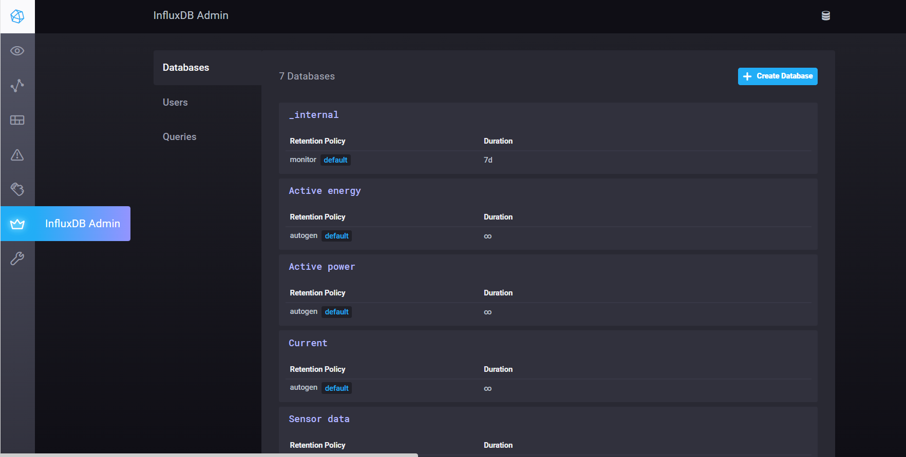
InfluxDB

Slide 39
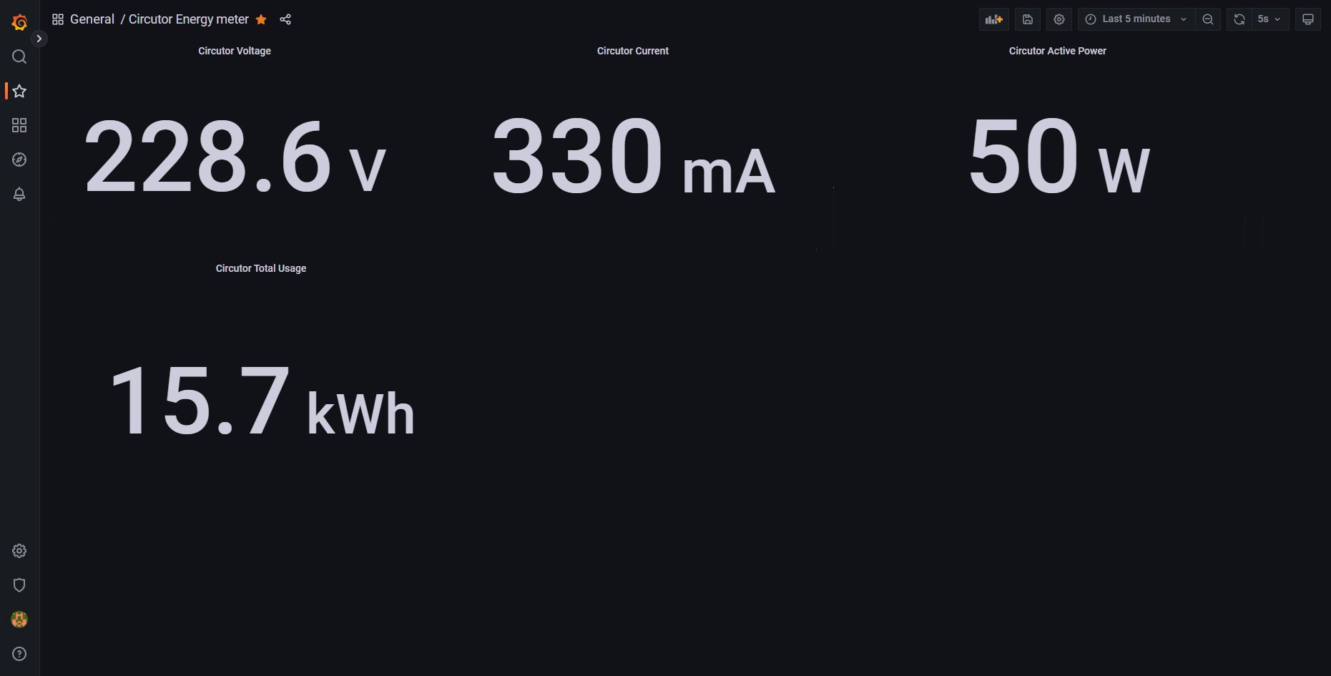
Grafana

Slide 40
Contents
Het project
Componenten
Communicatie
Software
Visualisatie
Demonstratie remote debugging

